Slide 1

基于 MuJoCo 与 ROS 2 的 Go1 车间通道通行
第一组 · B2 车间通道通行
指导老师：莫凡
答 辩 人 ：教晔廷 臧文韬 牛麒皓 张欣 苏奕婷

Slide 2


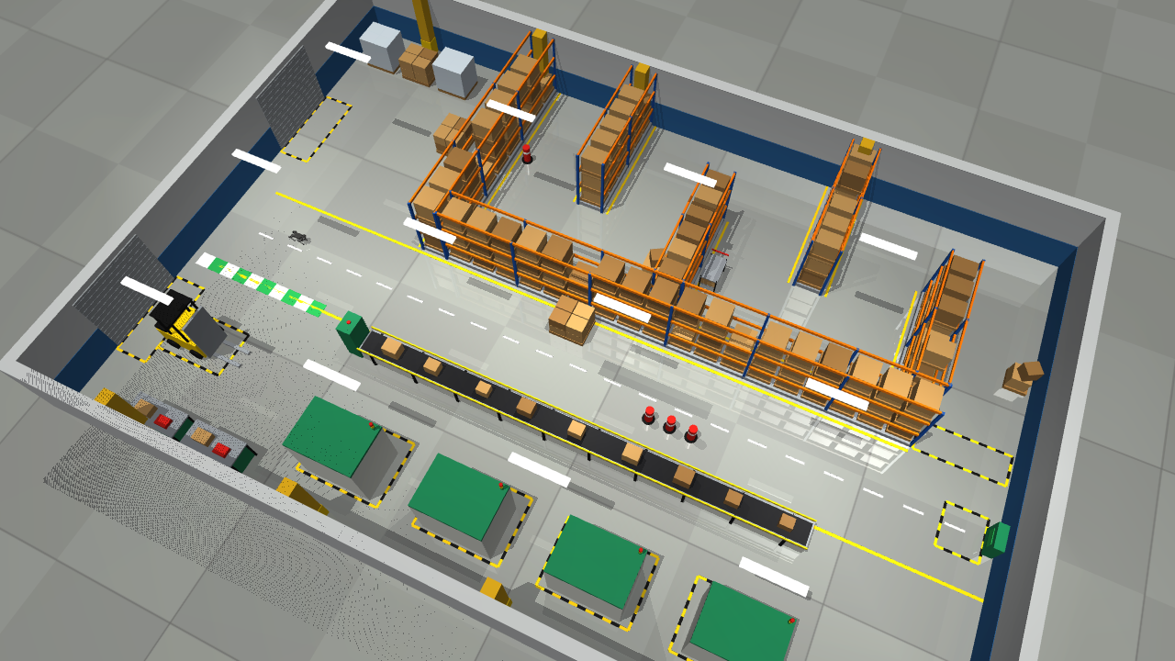
工业场景与任务：B2 车间通道通行
B2 要求完成情况
✓
起点到达目标点
约 49.5 m 迷宫路线
✓
遇障停车或绕行
自动绕开 6 处临时障碍
✓
距离感知
2D 激光雷达
✓
速度 / 导航指令
Nav2 → 机器人
输入
动作
判断
目标点
通行 + 绕障
是否到达终点
✓
到达状态反馈
任务进度话题
✓
拓展：重新规划
发现障碍后重算路径

Slide 3
技术选型：MuJoCo + Unitree Go1
仿真平台：MuJoCo
机器人：Unitree Go1
• 策略在 MuJoCo 中训练，同引擎部署才稳定
• 早期 Gazebo 方案限速仅 0.5 m/s
• Python 直接生成工厂和地图
• 有现成训练好的行走策略，不用从零训练
• 官方高质量模型（MuJoCo Menagerie）
• 标准 ROS 接口，以后方便迁移实机
一句话：步态策略对物理引擎很敏感，训练用什么引擎，部署就必须用什么引擎。

Slide 4
系统架构：四层闭环
导航层
安全层
运动层
物理层
Nav2
workshop_runtime
go1_locomotion
MuJoCo
定位、路径规划、避障
看门狗、急停
RL 策略生成步态
物理仿真、激光
橙色 = 本组编写
反馈：里程计 /odom、激光 /scan、坐标 /tf 回到导航层，形成闭环
任务输入：goal.py 自动发送目标，或在 RViz 中点选
离线准备：脚本生成工厂场景，再由同一场景生成导航地图

Slide 5
ROS 通信关系与模块说明
map_server
/map
amcl
goal.py
地图服务
激光定位
任务下发
go1_locomotion
/tf 位姿
执行速度指令，发布里程计和激光
/scan
/navigate
_to_pose
workshop_runtime
超时自动停车、急停，最后一道安全关
go1_locomotion
/odom /scan
Nav2 规划控制
goal.py
发送目标点，反馈是否到达
机器狗仿真
全局 + 局部规划
map_server / amcl
/scan
加载地图，用激光确定自身位置
/cmd_vel_safe
/odom
/cmd_vel_nav
Nav2 规划控制
/cmd_vel
/cmd_vel_smoothed
算全局路线，实时生成避障速度
workshop_runtime
collision_monitor
velocity_smoother
velocity_smoother
看门狗 / 急停
碰撞预判
速度平滑
限制加速度，让速度变化平稳
collision_monitor
橙色框：本组节点 蓝色框：Nav2 节点 箭头上为话题，省略了 /rosout 等辅助话题
预判 1.2 s 内的碰撞并减速

Slide 6
核心实现：自己完成的部分
本组完成
复用开源
• 工厂场景与地图自动生成
• 机器人模型一致性验证
• 看门狗与急停节点
• 任务下发与进度反馈
• 启动守护节点
• Nav2 参数调优与测试
• Go1 模型（MuJoCo Menagerie）
• Go1 行走策略与运动节点
• Nav2 导航栈
• MuJoCo、ROS 2 Jazzy
难点：改造场景时不能动机器人。我们让同一策略在新旧模型里各走一遍，轨迹完全一致才算通过。

Slide 7
演示结果、问题与改进
2 / 2
44 s
1.29 m/s
0
完整运行均到达终点
最快用时，路线约 49.5 m
最高速度
摔倒次数
遇到的问题
后续改进
• 迷宫转弯太窄会卡住 → 通道放宽到 3 m
• 启动偶尔卡住 → 加启动守护节点
• 离障碍太近 → 加快代价地图刷新
• 增加“遇障”状态反馈与停车演示
• 台阶区域（需地形感知策略）
• 动态障碍：移动的叉车和行人

Slide 8
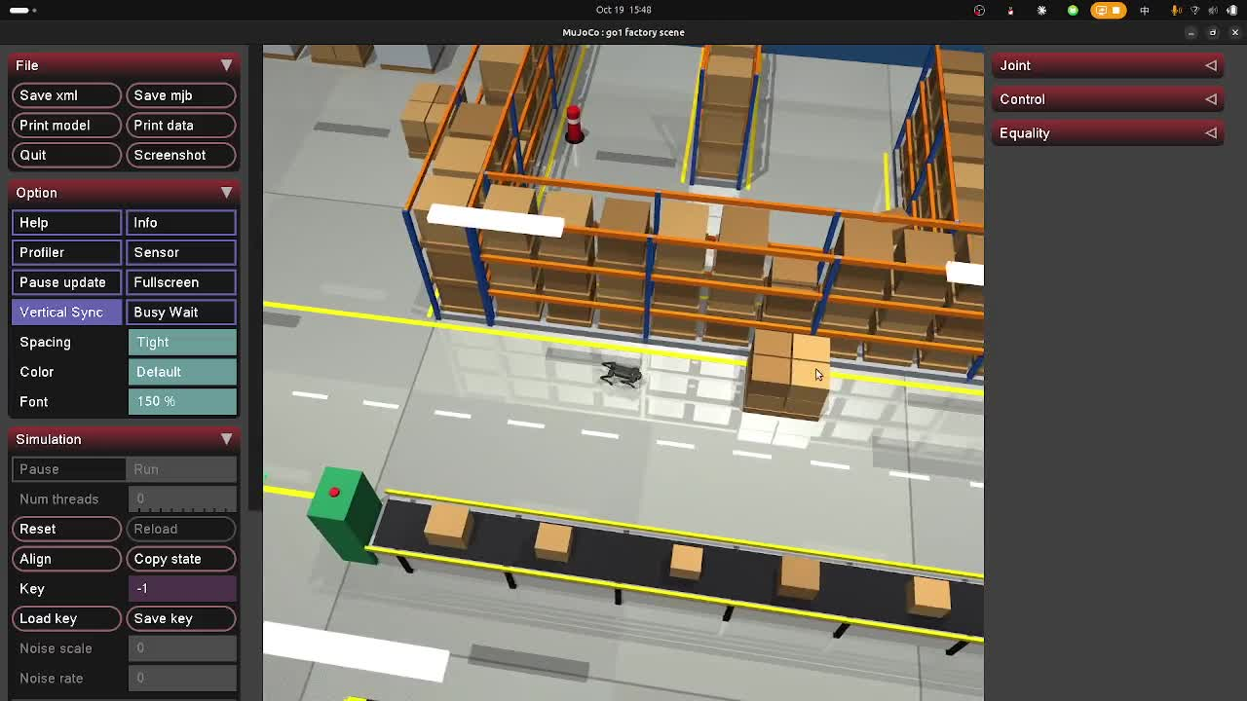
演示视频
起点出发 → 主通道绕过托盘和锥桶 → 迷宫连续掉头 → 到达终点（1 分 54 秒，点击播放）

Slide 9
成员分工与开源资料来源
角色 | 成员 | 负责内容
A 仿真与平台 | 教晔廷 | 工厂场景、启动配置
B 动作与执行 | 臧文韬 | 运动节点、Nav2 调参
C 感知与交互 | 牛麒皓 | 激光、代价地图、地图生成
D 任务与记录 | 张欣 | 任务流程、看门狗与急停
E 集成与测试 | 苏奕婷 | 联调测试、视频与文档
开源来源
• Go1 模型：MuJoCo Menagerie
• Go1 行走策略与运动节点
• ROS 2 Jazzy、Nav2、MuJoCo
第一组：教晔廷、臧文韬、牛麒皓、张欣、苏奕婷
代码仓库：github.com/richardzang2006-svg/go1-b2-navigation
启动演示：./scripts/start_demo.sh（完整说明见 README）

Slide 10
谢谢大家，欢迎提问

